Slide 1
Die politischen Parteien in Deutschland

Slide 2
Der Unterrichtsverlauf
Modul 1: Was ist die Europäische Union?
Modul 2: Was ist die Europäische Union?
Modul 3: Wie funktioniert die Europäische Union?
Modul 4: Die deutsche Geschichte
Modul 5: Die deutsche Geschichte
Modul 6: Politische Parteien in Deutschland
Modul 7: Die politischen Fraktionen im Europa-Parlament
Modul 8: Vorbereitung der Plenartagung
Modul 9: Vorbereitung der Plenartagung
Modul 10: Plenartagung

Slide 3
Das politische System in Deutschland
Ergänzt die Sätze mit den Wörtern aus dem Kasten. Jedes Word kann nur einmal verwendet werden.
1. Deutschland ist ein ______ Staat, der aus 16 ______ besteht.
2. Die Bundesrepublik Deutschland ist als eine parlamentarische Demokratie ______.
3. Alle ______ Jahre findet die Bundestags-Wahl statt, an der die Abgeordneten vom Volk ______ werden.
4. Die Wahlen in Deutschland sind ______, gleich und geheim, wie es das Grundgesetz ______.
5. Als eine Parteiendemokratie konkurrieren die Parteien ______ die Wählerschaft.
6. Der Deutsche Bundestag hat ______ 598 Abgeordnete, und im 20. Deutschen Bundestag sitzen 736 ______.
7. Nach der Bundestags-Wahl bilden ______ eine Regierung, die als Koalition vier ______ das Land leitet.
frei
Bundesländern
mindestens
gewählt
Parteien
Jahre
organisiert
um
vier
Abgeordnete
föderaler
vorschreibt

Slide 4
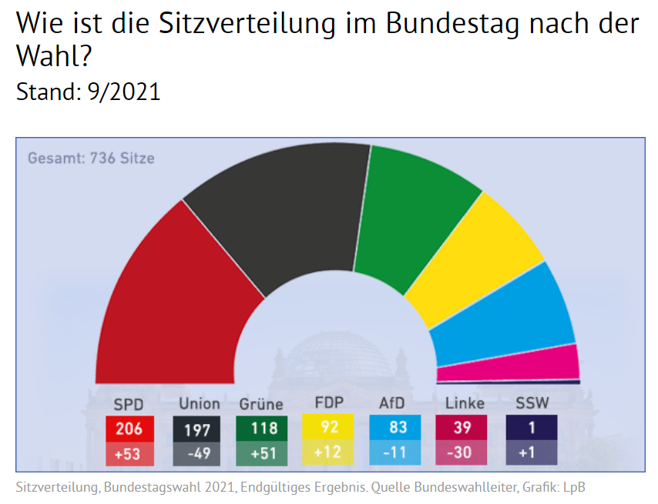
Die Bundestags-Wahl 2023
Wofür stehen die Abkürzungen der Parteien?
Welche Partei ist die größte? Die zweitgrößte? Die drittgrößte?
Wie viele Abgeordnete hat die SPD gewonnen?
Wie viele Abgeordnete har die Union verloren?
Kilde: Europa Press

Slide 5
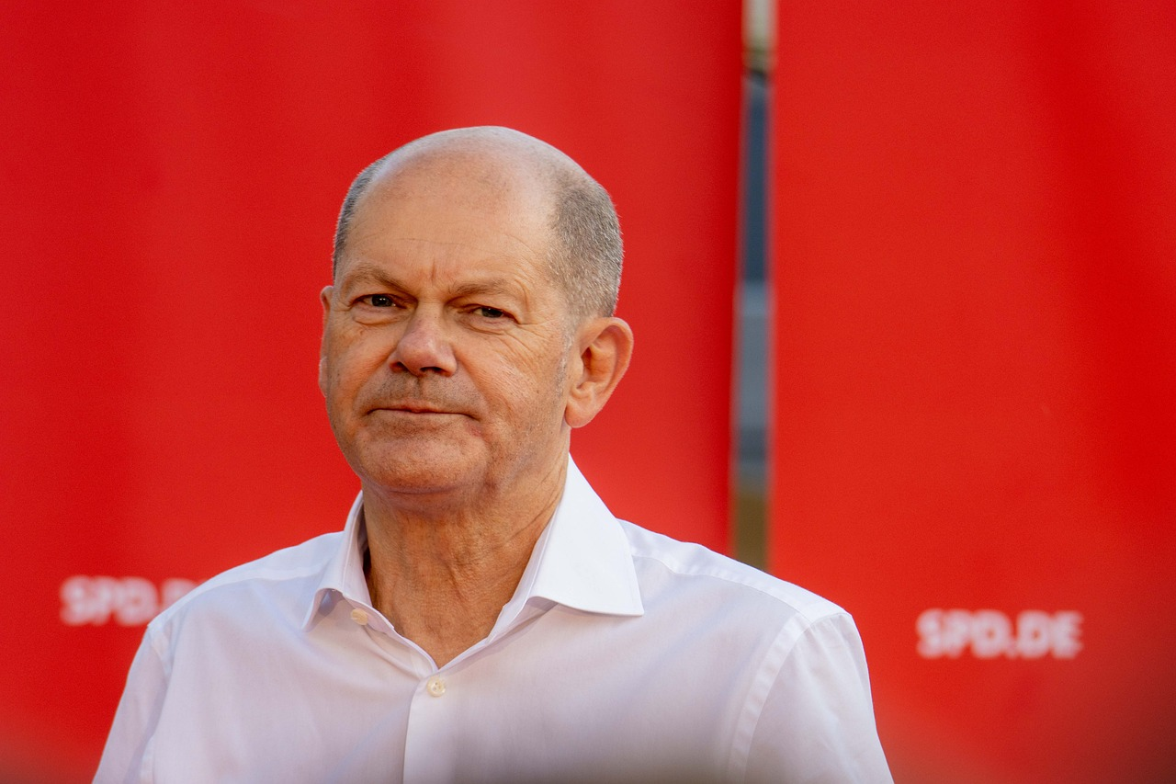
Ampelkoalition
SPD
FDP
Die Grünen
Der Bundeskanzler Olaf Scholz, SPD

Slide 6
Gruppenarbeit: Politische Parteien in Deutschland
Liebe Mitglieder der Partei,
heute sollt ihr ein Video drehen, das dem Rest der Klasse die politischen Themen und Werte eurer Partei zeigt. Das Video soll als ein journalistisches Interview gestaltet werden, d.h. die eine Hälfte der Gruppe nimmt eine Rolle als Journalist*innen ein, während die andere Hälfte Politiker*innen der Partei sind. Die Journalist*innen stellen Fragen, und die Politiker*innen beantworten diese Fragen. Alle Mitglieder der Gruppe sollen mindestens zwei Sätze sagen, und in der Gruppe sollt ihr euch gegenseitig helfen, die Fragen und Antworten zu formulieren.
Folgende Informationen sollen im Video vorkommen:
1. Der Name der Partei
2. Das Jahr, in dem die Partei gegründet wurde
3. Der Name der/des Parteivorsitzenden
4. Wie viele Abgeordnete, die Partei bei der Bundestagswahl im Jahre 2021 erreichte
5. Die Werte der Partei, und darunter die Platzierung der Partei im politischen Spektrum. Ist die Partei linksorientiert, rechtsorientiert oder eher eine Partei in der Mitte?
6. Die Kernanliegen der Partei
7. Die Wähler*innen der Partei
Seht das Arbeitspapier an

Slide 7
Gruppenarbeit: Politische Parteien in Deutschland
Einteilung in 6 Gruppen
Parteien: Linke, SPD, Grüne, CDU, FDP, AfD
In den Gruppen arbeitet ihr bis zur Plenarversammlung (Modul 10)

Slide 8
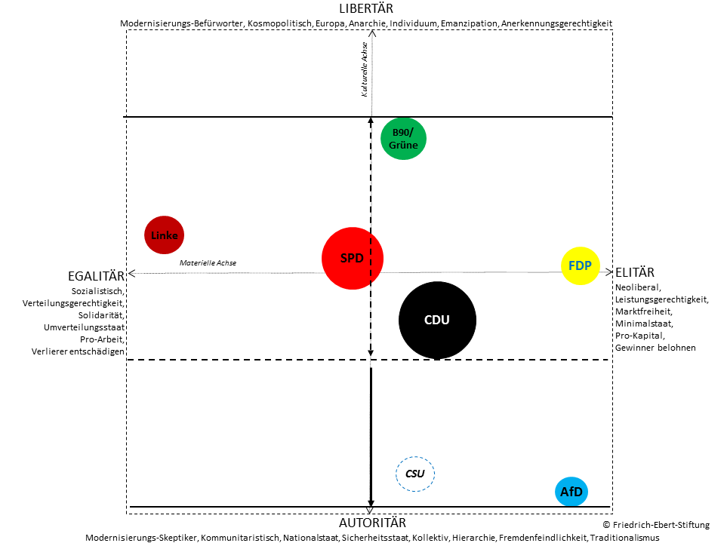
Trennlinien in der Politik
Auf Dänisch wird von ”fordelingspolitik” und ”værdipolitik” gesprochen. Was ist der Unterschied?
Auf Deutsch wird zwischen Egalitär-Elitär (=fordelingsppolitik) und Libertär-Autoritär (=værdipolitik) unterschieden. Sprecht in den Gruppen darüber, wo sich eure Partei befindet und warum.
Wo in der Grafik würden die dänischen Parteien sich befinden?
Quelle: Strategiedebatten Deutschland von FES

